Slide 1
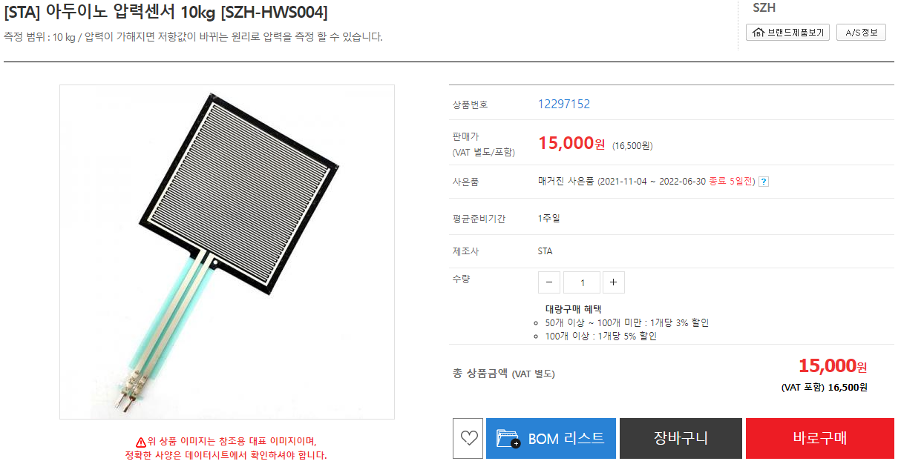
01.2
예제 실행해 보기

Slide 2
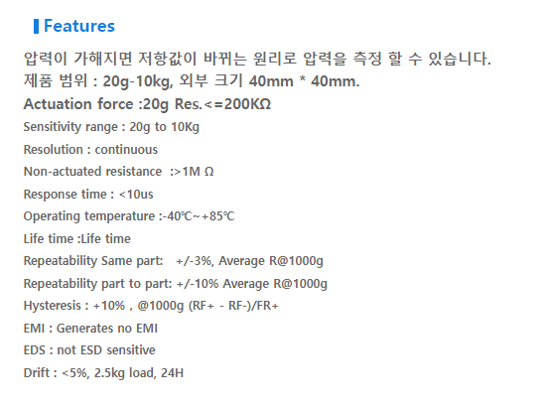
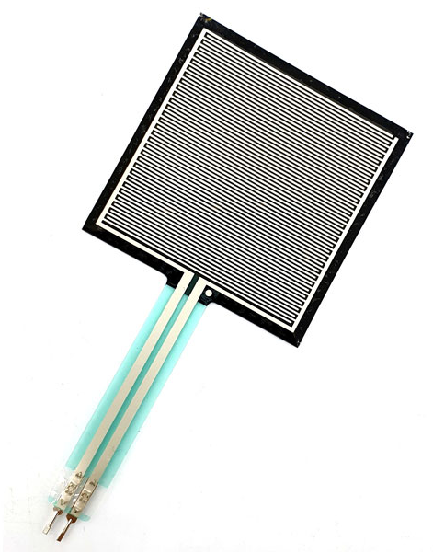
01.2
예제 실행해 보기

Slide 3
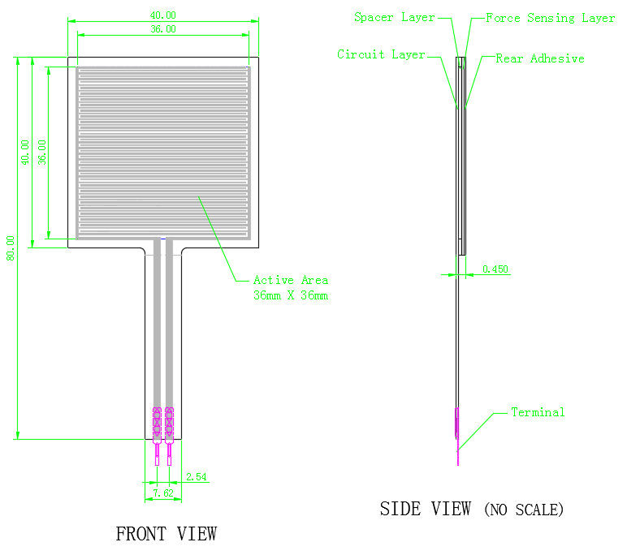
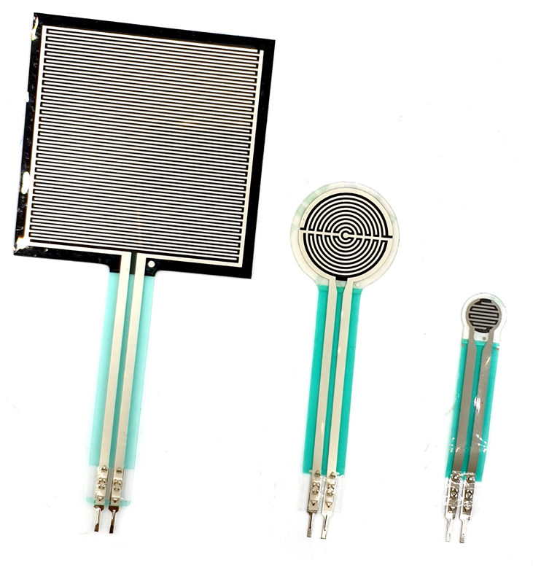
01.2
예제 실행해 보기

Slide 4
01.2
예제 실행해 보기
압력
가해지는 압력의 정도에 따라 센서를 통과하는 전압이 변화 됩니다.
저항으로 극성이 없다.
강한 압력이 들어올 수록 전압이 강하다. 약한 압력이 들어 올 수록 전압이 약하다.
저항값 변화

Slide 5
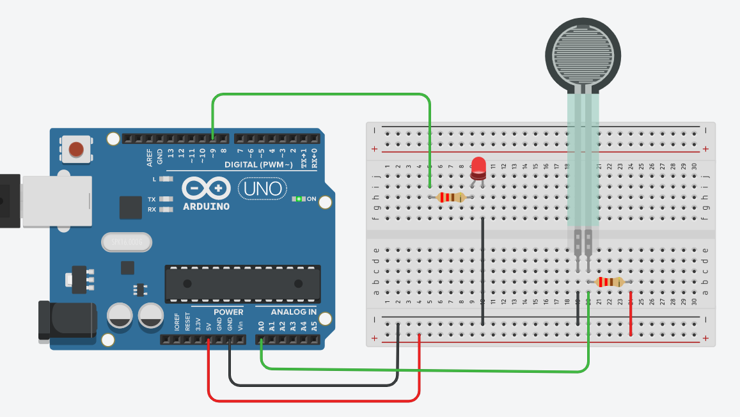
01.2
예제 실행해 보기

Slide 6
01.2
예제 실행해 보기
https://www.tinkercad.com/things/lqXgEmeai1U
// 센서값을 읽기 위해 아날로그핀 0번을 지정한다.
const int FlexPin = A0;
const int led =9;
void setup()
{
// 센서값을 읽기 위해 시리얼 모니터를 사용할 것을 설정.
Serial.begin(9600);
pinMode(led,OUTPUT);
}
void loop()
{
int FlexVal; // 센서값을 저장할 변수
// 아날로그를 입력 받음 (0~1023)
FlexVal = analogRead(FlexPin);
// 시리얼 모니터로 출력
// sensor: 라는 텍스트를 프린트한다.
Serial.print("sensor: ");
// flexVal의 값을 출력후 줄바꿈을 한다.
Serial.println(FlexVal);
int lightValue = map(FlexVal, 864,1023, 0,255);
analogWrite(led, lightValue);
delay(500);
}

Slide 7
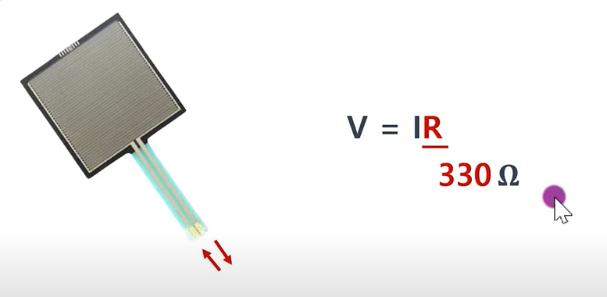
01.2
예제 실행해 보기

Slide 8
01.2
예제 실행해 보기

Slide 9
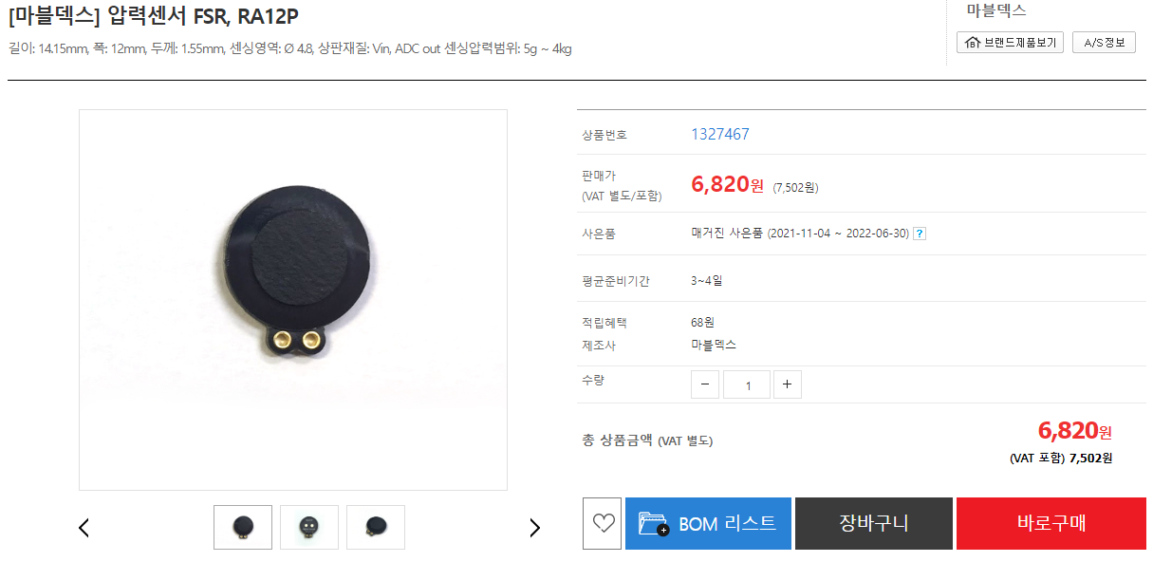
01.2
예제 실행해 보기

Slide 10
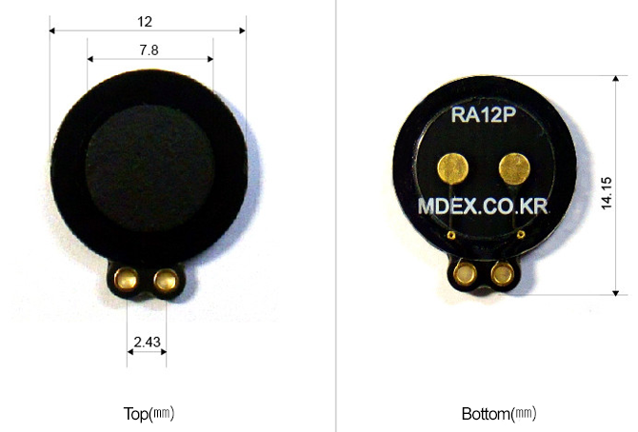
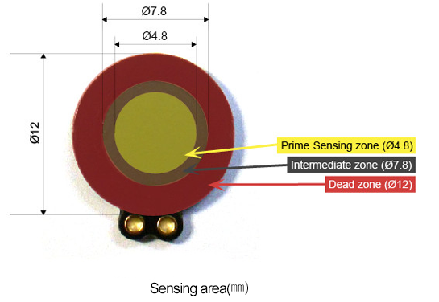
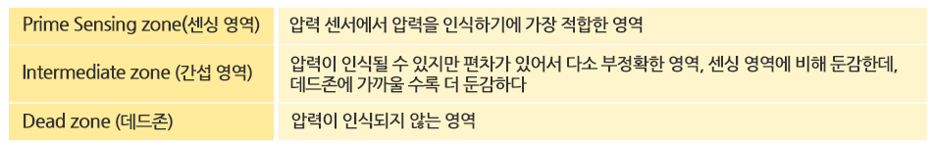
01.2
예제 실행해 보기

Slide 11
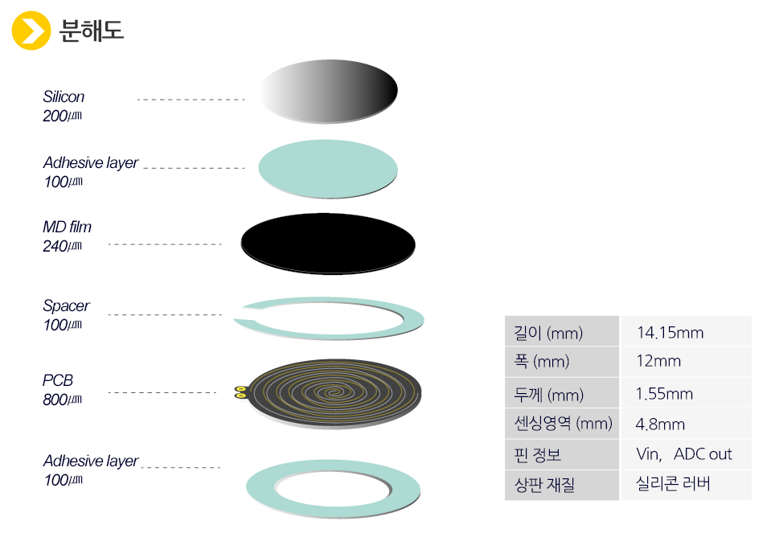
01.2
예제 실행해 보기

Slide 12
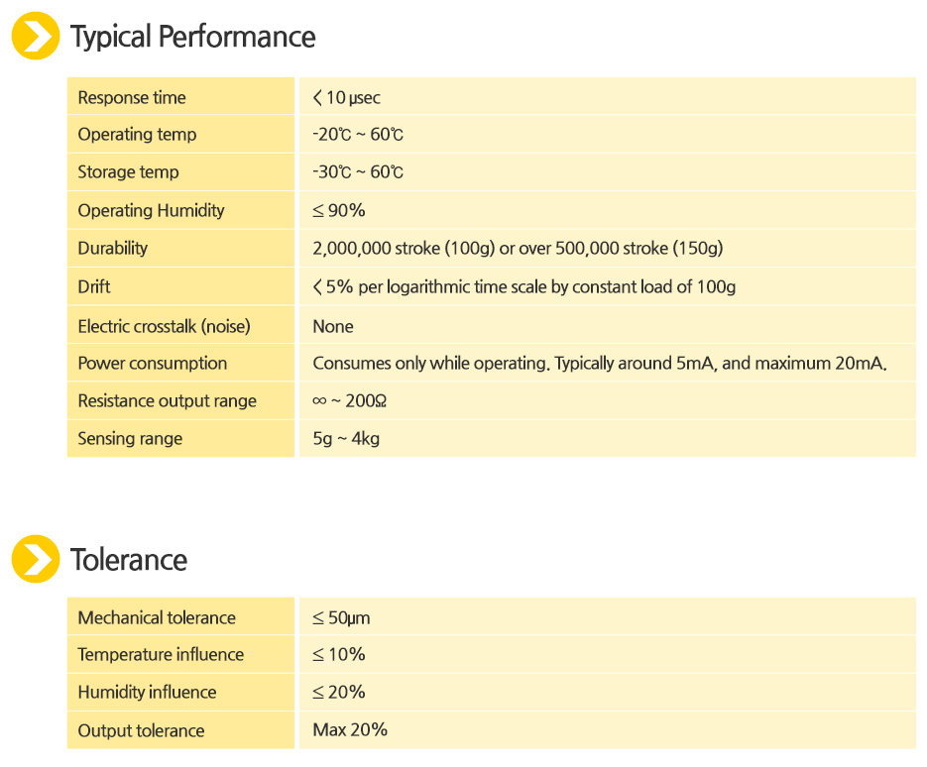
01.2
예제 실행해 보기

Slide 13
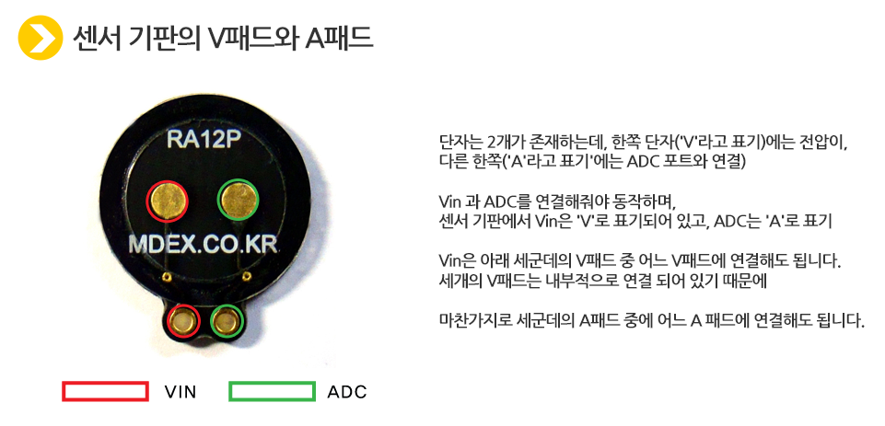
01.2
예제 실행해 보기

Slide 14
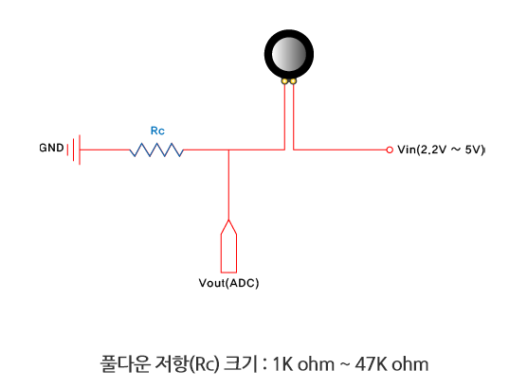
01.2
예제 실행해 보기

Slide 15
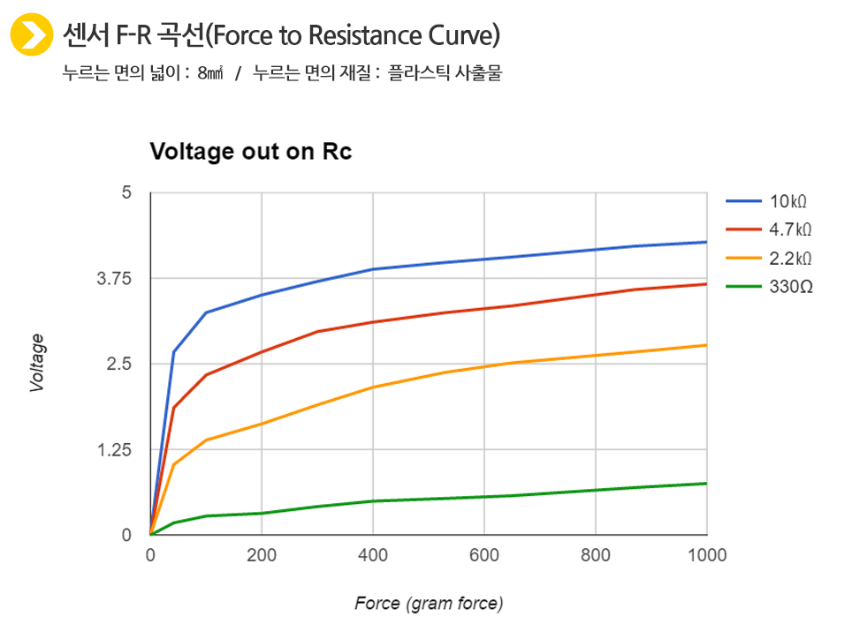
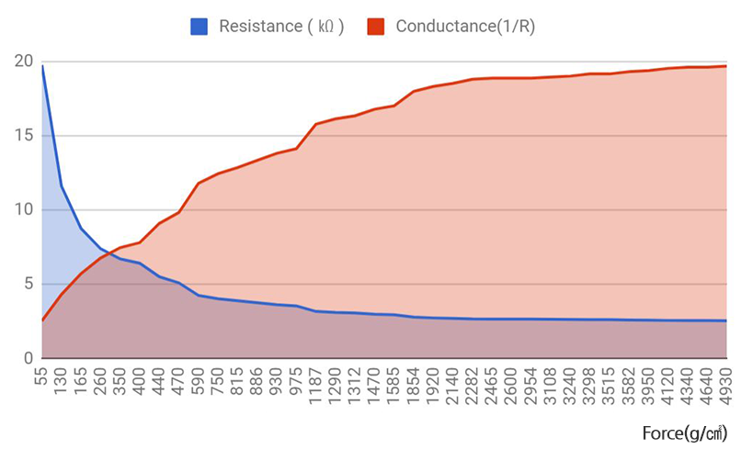
01.2
예제 실행해 보기

Slide 16
01.2
예제 실행해 보기

